Slide 1
В рамках празднования 75-летия Победы
в Великой Отечественной войне музей
презентовал интернет-проект «Дорога к Победе»,
который реализуется и в настоящее время.
В проекте представлены биографии участников Великой Отечественной войны и партизан, принимавших участие в боевых действиях на территории Витебской области.

Slide 2
Интернет-проект
«Дорога к Победе»

Slide 3
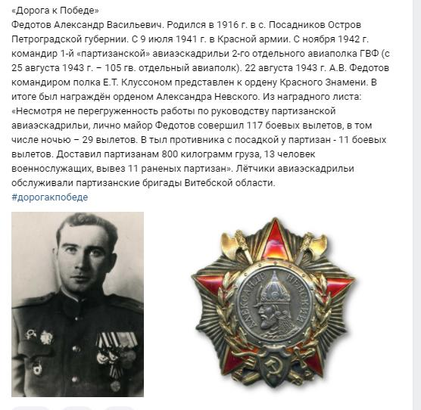
Интернет-проект
«Дорога к Победе»

Slide 4
Интернет-проект
«Дорога к Победе»

